Slide 1
Fundamentos de Sistemas Operativos
Semana 12

Slide 2
Caso de estudio Windows

Slide 3
Historia

Slide 4
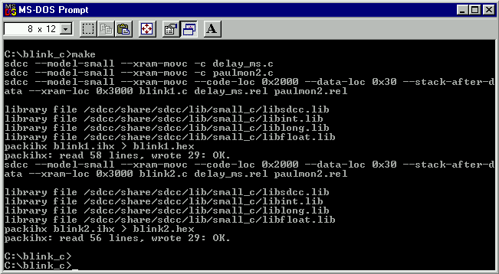
1980: MS-DOS
IBM (que en ese momento era la empresa de computadoras más grande y poderosa en el mundo) estaba desarrollando una computadora personal basada en el microprocesador
Intel 8088.
Notes:
Desde mediados de 1970, MS vendía BASIC (lenguaje de programación).
Microsoft sugiere a IBM contactar con Digital Research, para comprar el sistema operativo CP/M.
Gari Kildall no se reunió con IBM

Slide 5
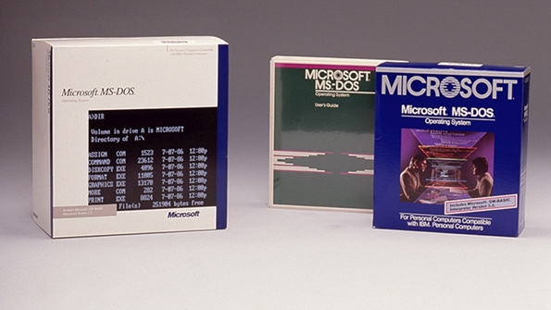
1990: Windows basado en MS-DOS
Microsoft decidió proveer a MS-DOS con una interfaz gráfica de usuario, a la que denominó Windows.

Slide 6
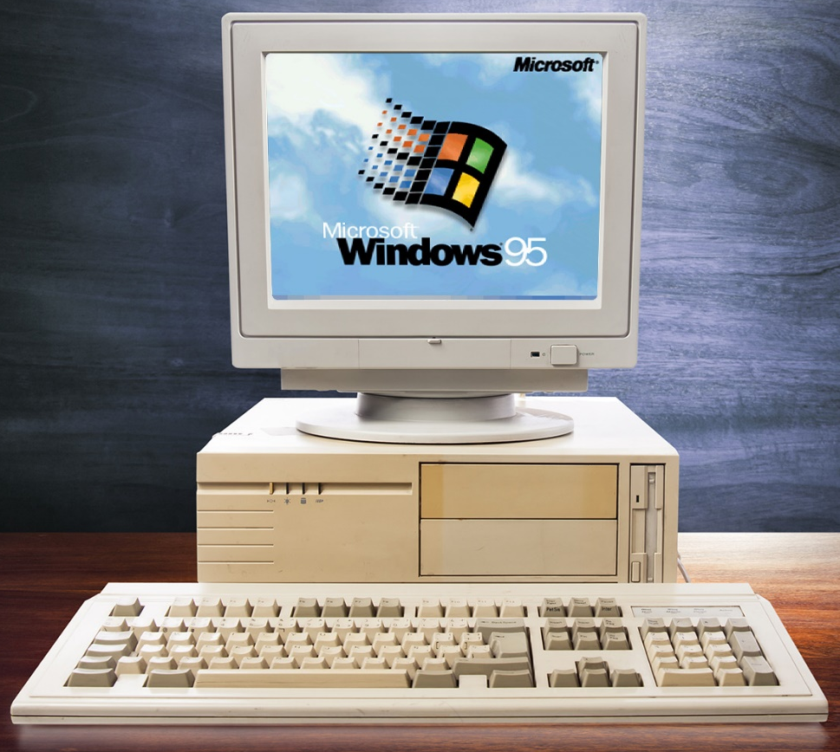
1990: Windows basado en MS-DOS
En agosto de 1995 se liberó Windows 95, que contenía muchas de las características de un sistema operativo completo.

Slide 7
1990: Windows basado en MS-DOS
Contenía:
Memoria virtual
Administración de procesos
Multiprogramación

Slide 8
1990: Windows basado en MS-DOS
Le faltaba:
Seguridad
Aislamiento entre las aplicaciones y el sistema operativo.
Estabilidad

Slide 9
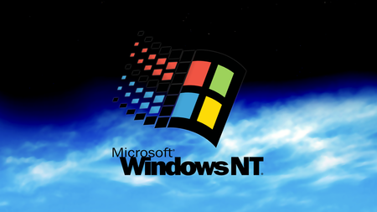
2000: Windows basado en NT
El sistema de Dave Cutler se llamó NT por Nueva Tecnología (y también debido a que el procesador de destino original era el nuevo Intel 860, con el nombre en clave N10).

Slide 10
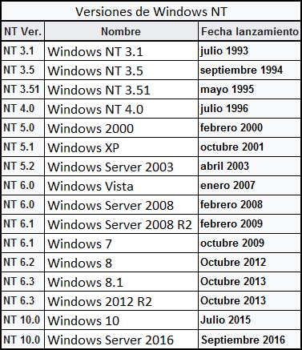
2000: Windows basado en NT
Versiones

Slide 11
2000: Windows basado en NT
NT se diseñó a principios de la década de 1990
Sistemas de multiprocesador
Arquitecturas de 32 bits
Varios megabytes de memoria
Memoria virtual

Slide 12
2000: Windows basado en NT
La primera versión de Windows basado en NT (Windows NT 3.1) se liberó en 1993.
Se llamó 3.1 para corresponder con el entonces actual Windows 3.1 para el consumidor.
Las interfaces primarias eran extensiones de 32 bits de las APIs de Windows, conocidas como Win32.

Slide 13
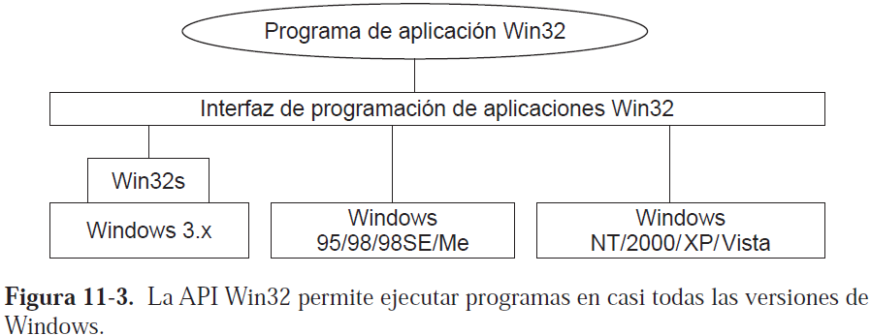
2000: Windows basado en NT

Slide 14
2000: Windows basado en NT
Windows 2000 representó una evolución considerable para NT. Las tecnologías clave que se agregaron eran:
Plug-and-play (para los consumidores que instalaban una nueva tarjeta PCI, con lo cual se eliminaba la necesidad de experimentar con los jumpers).
Notes:
https://www.youtube.com/watch?v=bRz5CKVaKCs (jumpers explicación)

Slide 15
2000: Windows basado en NT
Servicios de directorio de red (para los clientes empresariales).
Administración de energía mejorada (para las portátiles).
GUI mejorada (para todos).

Slide 16
Windows Vista
El tamaño del sistema operativo completo es pasmoso:
La versión original de NT de 3 millones de líneas de C/C++
Aumentó a 16 millones en NT 4.

Slide 17
Windows Vista
A 30 millones en Windows 2000.
A 50 millones en XP.
En Vista alcanzó los 70 millones de líneas.

Slide 18
Windows Vista
En el directorio system32 principal existen:
1600 bibliotecas de vínculos dinámicos (DLLs)
400 ejecutables (EXEs)

Slide 19
Windows Vista
Sin incluir los demás directorios que contienen la multitud de applets incluidos con el sistema operativo que permiten a los usuarios:
Navegar en la Web
Reproducir música y video
Enviar correo electrónico
Notes:
Un applet es un componente de una aplicación que se ejecuta en el contexto de otro programa, por ejemplo, en un navegador web. El applet debe ejecutarse en un contenedor, que le proporciona un programa anfitrión, mediante un plugin,1​o en aplicaciones como teléfonos móviles que soportan el modelo de programación por "applets".

Slide 20
Windows Vista
Digitalizar documentos
Organizar fotografías
Hacer películas...

Slide 21
LA SEGURIDAD EN WINDOWS VISTA

Slide 22
La seguridad
NT se diseñó en un principio para cumplir con los requerimientos de seguridad C2 del Departamento de Defensa de los Estados Unidos (DoD 5200.28-STD):
El mismo está provisto, entre otras cosas de:

Slide 23
1. Inicio de sesión seguro con medidas anti-suplantación de identidad.
Un inicio de sesión seguro significa que el administrador del sistema puede requerir que todos sus usuarios tengan una contraseña para poder iniciar sesión.
Notes:
Para evitar este ataque, Windows Vista instruye a los usuarios que opriman CTRL-ALT-SUPR antes de iniciar sesión.

Slide 24
2. Controles de acceso discrecionales.
Permiten al propietario de un archivo u otro objeto decir quién puede usarlo y de qué forma.

Slide 25
3. Controles de acceso privilegiados.
Permiten al administrador del sistema (superusuario) redefinirlos cuando sea necesario.

Slide 26
4. Protección del espacio de direcciones por proceso.
Significa que cada proceso tiene su propio espacio de direcciones virtuales que no está accesible para un proceso sin autorización.

Slide 27
5. Las nuevas páginas deben ponerse en ceros antes de asignarlas.
Significa que cuando crece el montículo del proceso, las páginas asignadas se inicializan con cero, de manera que los procesos no puedan encontrar la información que colocó el propietario anterior.

Slide 28
6. Auditoría de seguridad.
Permite al administrador producir un registro de ciertos eventos relacionados con la seguridad.

Slide 29
Programación en Windows

Slide 30
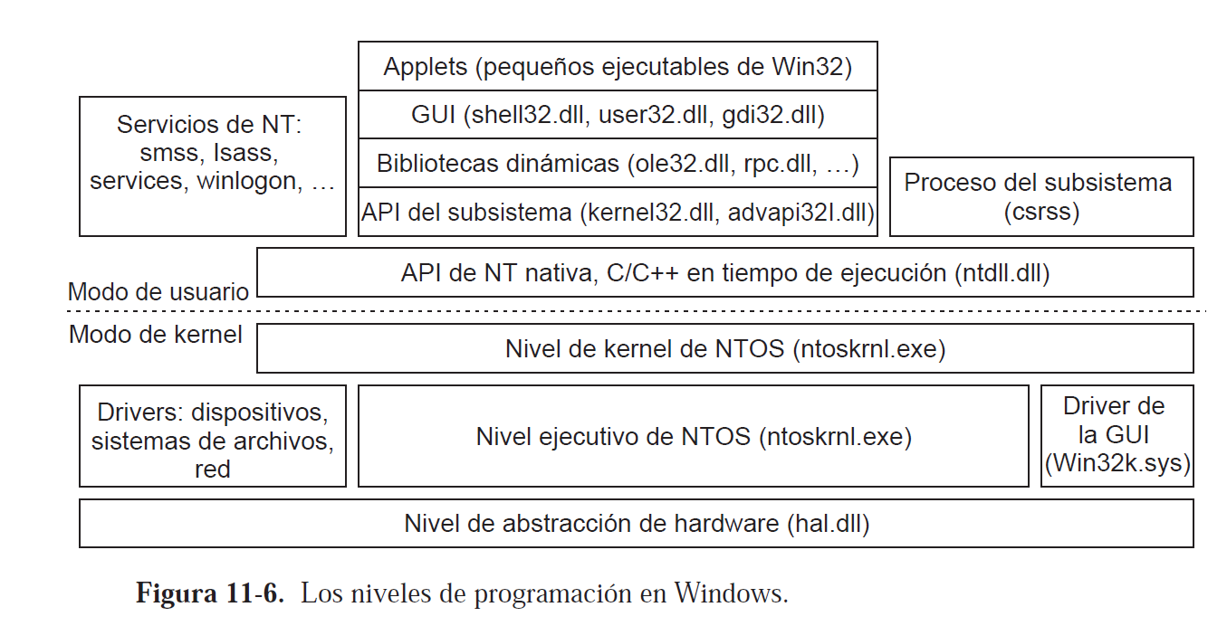
Programación en Windows Vista
Notes:
Debajo de los niveles de applet y de GUI de Windows están las interfaces de programación en las que se basan las aplicaciones.
Al igual que en la mayoría de los sistemas operativos, consisten en gran parte de bibliotecas de código (DLLs) que los programas vinculan de manera dinámica para acceder a las características del sistema operativo. Windows también incluye varias interfaces de programación que se implementan como servicios, los cuales se ejecutan como procesos separados.
Las aplicaciones se comunican con los servicios en modo de usuario a través de llamadas a procedimientos remotos (RPC).

Slide 31
La Programación
El núcleo del sistema operativo NT es el programa en modo kernel NTOS (ntoskrnl.exe).
Todas las interfaces publicadas en modo de usuario pertenecen a personalidades del sistema operativo que se implementan mediante el uso de subsistemas, los cuales se ejecutan encima de los niveles del NTOS.

Slide 32
La Programación
En un principio, NT admitía tres personalidades:
OS/2
POSIX
Win32

Slide 33
La Programación
OS/2 se descartó en Windows XP
POSIX también se eliminó
Interix quedó como parte de los Servicios para UNIX (SFU) de Microsoft
Notes:
Interix como parte de los Servicios para UNIX (SFU) de Microsoft, de manera que toda la infraestructura para dar soporte a POSIX permanece en el sistema.

Slide 34
Estructura

Slide 35
La Estructura
El modo de kernel en Windows Vista está estructurado en muchas capas:
HAL
Niveles del kernel
Ejecutivo de NTOS
Notes:
EL HAL oculta ciertas diferencias en el hardware de los demás componentes.
El nivel del kernel administra las CPUs para posibilitar la operación multihilo y la sincronización
El ejecutivo implementa la mayoría de los servicios en modo de kernel.

Slide 36
Memoria virtual

Slide 37
La Memoria Virtual
Windows proporciona memoria virtual con paginación bajo demanda.
El algoritmo de paginación se basa en el concepto de conjunto de trabajo.
El sistema mantiene varios tipos de listas de páginas, para optimizar el uso de la memoria.

Slide 38
La Memoria Virtual
Información sobre el archivo de paginación:
https://support.microsoft.com/es-cr/help/2860880/how-to-determine-the-appropriate-page-file-size-for-64-bit-versions-of

Slide 39
Complementario
Proceso de fabricación de Windows Vista.
https://www.youtube.com/watch?v=sEZGXWeXpIk

Slide 40
Fundamentos de Sistemas Operativos
Semana 12

